Slide 1

操作系统原理实验
河北地质大学 信工学院
马立肖
2020-2

Slide 2

shell
库函数
系统调用接口
操作系统内核
硬件

Slide 3
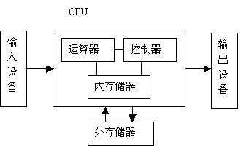
操作系统内核
实验单元
进程创建与调度
进程同步与通信
内存管理
文件系统
进程管理
内存管理
文件系统
设备管理
硬件

Slide 4
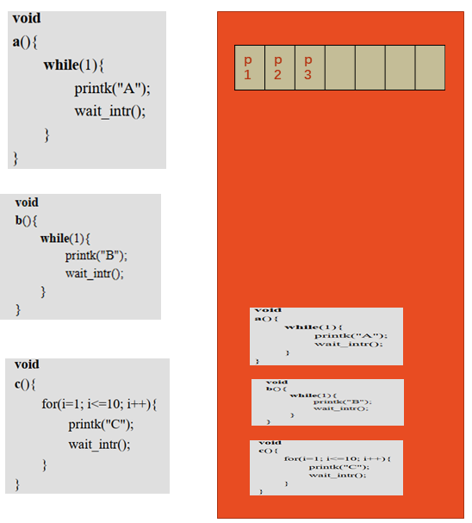
【实验基础】
实验工作基础
进程创建
进程切换
进程调度
Boot
引导并加载OS内核
include
操作系统内核所涉及的头文件
Src
操作系统内核的源文件

Slide 5
实验3 进程同步与通信
Lab3-1 进程同步机制
Lab3-2 进程通信机制

Slide 6
【实验背景】
同步机制
用户
通信机制
内核
p1
p2
p3
p4
硬件

Slide 7



【实验背景】
信件投递到邮筒
阻塞
发送
进程
P1
消息缓冲区
接收进程
P1
非阻塞

Slide 8
【实验背景】
阻塞的send、阻塞的receive
同步机制
非阻塞的send、阻塞的receive
用户
非阻塞的send、非阻塞的receive
通信机制
p1
p2
内
核
硬件

Slide 9
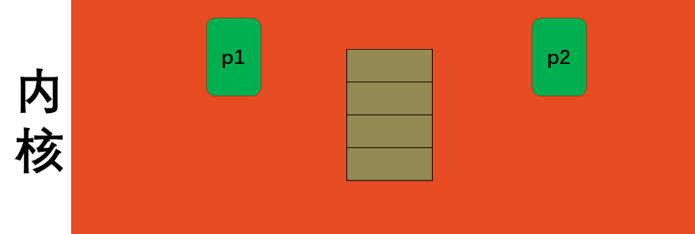
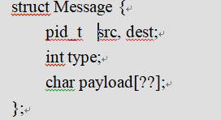
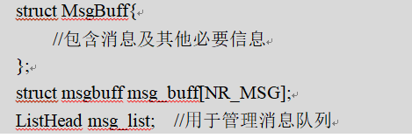
提供异步的send和同步的receive：
send(int pid, struct message *m);
receive(int pid, struct message *m);
主要的数据结构
非阻塞的send、阻塞的receive

Slide 10
提供异步的send和同步的receive：
send(int pid, struct message *m);
receive(int pid, struct message *m);
P2接收， p1未发送
非阻塞的send、阻塞的receive
P1
P2
P2未接收，p1发送

Slide 11
send
P2
P1
send
p = find_pcb(dest);
if (p->message->count < 0)
{
p->msg->src = m->src;
p->msg->dest = m->dest;
p->msg->type = m->type;
memcpy(p->msg->payload,m->payload,128);
V(p->message);
}
else
{
for(i=0;i<NR_MSG;i++)
if (msg_buff[i].state==MSG_FREE)
break;
msg_buff[i].Msg.src = m->src;
msg_buff[i].Msg.dest = m->dest;
msg_buff[i].Msg.type = m->type;
memcpy(msg_buff[i].Msg.payload,m->payload,128);
msg_buff[i].state = MSG_USED;
list_add_before(&msg_list,&msg_buff[i].linklist);
V(p->message);
}
receive
非阻塞的send，阻塞的receive
P2: receive p1再发送
P1发送； p2再receive

Slide 12
receiver = current;
if (receiver->message->count>0)
{
P(receiver->message);
q = &msg_list;
while (q->next != &msg_list)
{
buff = list_entry(q->next,struct MsgBuff,linklist);
if (buff->Msg.dest == receiver->pid)
break;
else
q = q->next;
}
m->src = buff->Msg.src;
m->dest = buff->Msg.dest;
m->type = buff->Msg.type;
memcpy(m->payload,buff->Msg.payload,128);
buff->state = MSG_FREE;
list_del(&buff->linklist);
}
else
{
P(receiver->message);
m->src = receiver->msg->src;
m->dest = receiver->msg->dest;
m->type = receiver->msg->type;
memcpy(m->payload,receiver->msg->payload,128);
}

Slide 13
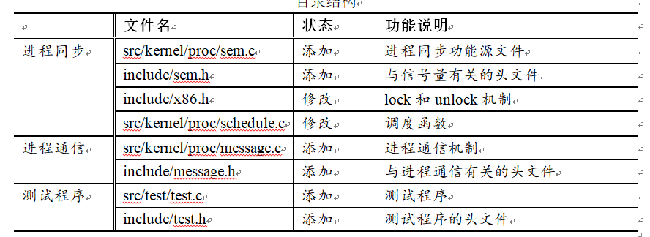

Slide 14
准备开始你的实践吧
※观看视频+实验指导书※

